Slide 1
자료구조

Slide 2
수업의 목표
자료구조의 종류 및 특징에 대하여 이해할 수 있다.
필요로 하는 요구사항을 기반으로, 비즈니스에 가장 알맞은 자료구조를 선택할 수 있다.
각 자료구조의 기본적인 개념을 이해하고, 이를 기반으로, 새로운 자료구조가 등장하더라도, 이를 이해할 수 있다.

Slide 3
자료 구조
자료구조가 중요한 이유
요구사항에 맞게 효율적으로 데이터를 관리하고, 이용하기 위해서는, 요구사항에 맞는 알맞은 자료구조를 사용하는 것이 중요하다
잘못된 자료구조를 사용하게 될 경우, 비효율적으로 메모리와 CPU 등 컴퓨터 자원을 사용하여 시스템의 성능을 낮출 수 있다.

Slide 4
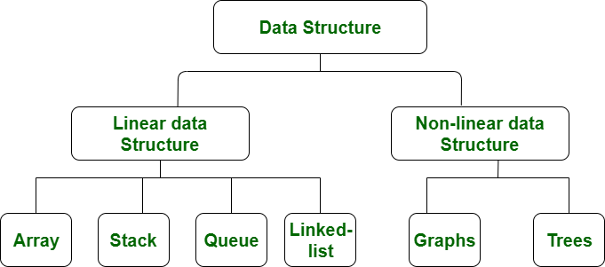
자료 구조의 종류

Slide 5
선형 자료구조(Linear Data Structure)
Array, LinkedList, Queue, Stack 등
선형 자료구조는 데이터를 선형적으로 저장하며, 모든 원소는 이전(previous)와 다음(next) 원소를 가진다.(first, last element 제외)
데이터가 입력되는 순서가 보존되며, 원소 별 인덱스 번호를 부여 받는다.
인덱스를 통해, 데이터에 접근할 경우, 상수 시간(o(1))으로 접근이 가능하다. (LinkedList, Stack, Queue 제외)
Array의 경우, 메모리 상에서 가까운 거리에 저장되기 때문에, 캐시 Data Locality가 매우 높다.
Notes:
배열은 메모리에 물리적으로 연속적으로 놓여지게 되는데, 이 때문에,데이터를 중간에서 삭제하거나, 넣는 경우, 원소의 재배치가 이뤄지게 됨.

Slide 6
CPU
Register
1 | 2 | 3
1 | 2 | 3

Slide 7
Array ( ArrayList )
메모리 상에 연속적으로 데이터를 저장
인덱스를 통해, 빠르게 데이터에 접근 가능(random acces의 효율이 좋음)
순회 시, 캐시 효율이 높으며, full scan(자료 구조를 모두 순회)하는 경우, 높은 성능을 보임
그러나, 삽입, 삭제 연산에는 매우 비효율적임
메모리 내의 원소를 재배치해야 하기 때문에, 삽입, 삭제 연산이 많은 경우, Array를 사용하면 비효율적
Notes:
# 일반적으로, 프로그램에서 Array를 선언하면, 메모리 내부에 일렬로 데이터가 순서대로 저장되게 된다(일반적으로 그렇다는 것이지, 모든이라고 말하기에는 애매)
위와 같이 데이터가 구조화되기 때문에, Array의 메모리 시작위치와, 데이터의 타입(int라면 4byte)만 알면, 배열 내부의 어느 데이터든 접근이 가능하다.

Slide 8
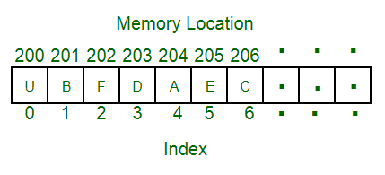
Array ( ArrayList )
Notes:
# 일반적으로, 프로그램에서 Array를 선언하면, 메모리 내부에 일렬로 데이터가 순서대로 저장되게 된다(일반적으로 그렇다는 것이지, 모든이라고 말하기에는 애매)
위와 같이 데이터가 구조화되기 때문에, Array의 메모리 시작위치와, 데이터의 타입(int라면 4byte)만 알면, 배열 내부의 어느 데이터든 접근이 가능하다.

Slide 9
Array Memory Footprint
2 | 156 | 53 |  | 23 | 156 | 2 | 323 | 23
1 | 2 | 3
Int[] arr = new int[4]

Slide 10
배열의 약점과 강점
랜덤 엑세스가 매우 빠르다(O(1))
Data Locality가 매우 좋아, 캐시 성능이 좋다
단점
삭제 연산이 매우 느리다.(O(n))
삽입 연산이 경우에 따라서 매우 느리다(O(n))

Slide 11
Linked List
Array(배열)의 경우, 데이터를 삭제하거나, 데이터를 삽입하는 등, 배열에 변경을 가하는 경우, 비효율적임
배열은 메모리에 물리적으로 연속적으로 놓여지게 되는데, 이 때문에,데이터를 중간에서 삭제하거나, 넣는 경우, 원소의 재배치가 이뤄지게 됨.
이러한 배열의 약점(데이터의 삭제, 삽입의 비효율)을 보완하기 위하여, Linked List 자료구조가 탄생하게 됨.
포인터로 각 Node가 연결되어 있기 때문에, 삽입, 삭제 연산에는 효율적이나, random access(임의의 인덱스로 접근)하는 연산에는 비효율적임(Linked List의 head(맨 앞)부터 순회하면서 찾아야 함)
Linked List에서는, 각 Node(원소)는, 다음 원소의 포인터를 내부 변수로 포함하고 있음
뒤에 원소만 포함하는 경우와, 앞뒤 두개의 원소 모두의 포인터를 포함하는 경우 등, 두 가지 경우가 존재
요구사항에 맞게 취사선택 필요(자료구조를 앞뒤로 순회해야할 경우에는 double linked list 구현체를 사용해야 함)

Slide 12
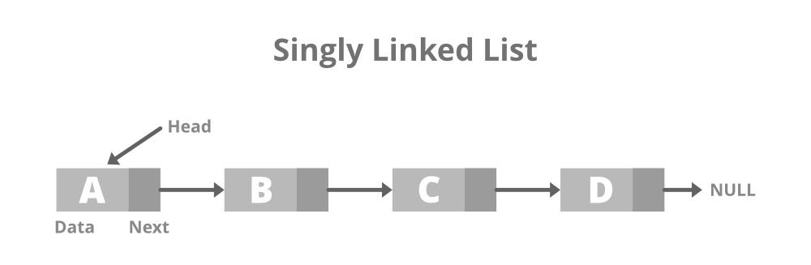
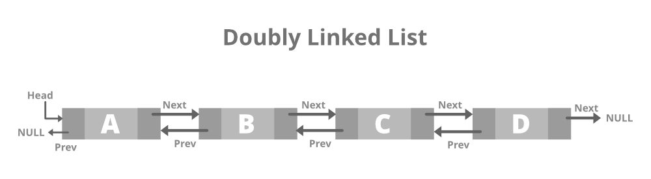
Linked List

Slide 13
List linkelist ;
Linkelist.add(1)
Linkelist.add(2)
0
1
3

Slide 14
삽입 연산(insert) => O(1)
삭제 연산(delete) => O(1)

Slide 15
LinkedList Memory Footprint
1byte

Slide 16
선형 자료구조 알고리즘
정렬
삽입정렬
버블정렬
병합정렬
퀵정렬
탐색
이진 탐색
순차 탐색

Slide 17
선형 자료구조 순차탐색 알고리즘
1 | 2 | 3 | 4 | 5 | 6 | 7 | 8 | 9 | 10
시간 복잡도 : O(n)

Slide 18
선형 자료구조 이진탐색 알고리즘
시간 복잡도 : O(log2n)
1 | 2 | 3 | 9 | 5 | 6 | 7 | 8 | 4 | 10
1 | 2 | 3 | 4 | 5 | 6 | 7 | 8 | 9 | 10

Slide 19
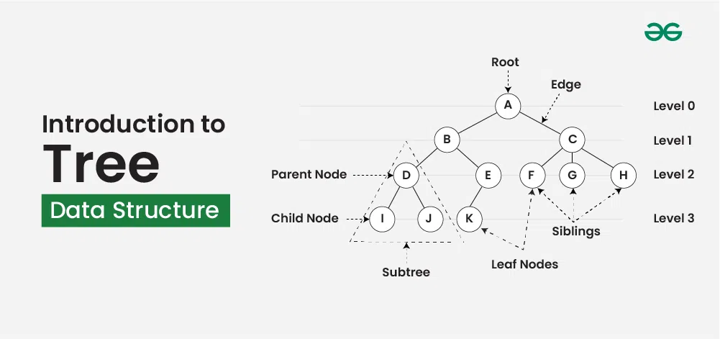
트리구조

Slide 21
트리구조의 특징(1/2)
트리 구조를 이용하면, 데이터 간의 상하관계(포함관계, 수직관계)를 표현하면서 데이터를 관리할 수 있다.
회사의 조직도
컴퓨터의 파일 시스템(C:\programes\...)
트리 구조에는 여러 구현체가 존재하며, 특정 목적에 특화되어 있다.
AVL
트리가 한쪽으로 쏠려(Unbalanced), 탐색 효율이 떨어지는 것을 막기 위하여, 트리를 일정 규칙에 맞게 조절하여, 항상 균형잡힐 수 있도록 함.
이진 트리
탐색 시, 빠른 속도를 제공한다. 또한 이를 제공하기 위하여, 각 노드는 최대 두 개의 자식 노드를 가질 수 있으며, 왼쪽은 자신 보다 작은 자식을 배치하고, 오른쪽은 자신보다 큰 노드를 배치하도록 하는 규칙이 존재한다
B-Tree
탐색 및 삽입, 수정 연산에 특화되어 있으며, RDBMS의 인덱스 자료구조로 많이 사용된다.

Slide 22
10억개.. | 1 | 2 | 3 | 2 | 54 | 61 | 72 | 8

Slide 23
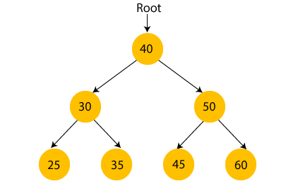
15

Slide 24
C:\Users\FBG\Desktop\수업자료\3주차 디자인패턴
C:\ Users \FBG\Desktop\수업자료\4-5주차 자료구조

Slide 25
트리구조의 특징(2/2)
임의의 노드에서, 특정 노드로 이동하는 최단 경로는 반드시 하나만 존재한다.
트리 구조에 N개의 노드가 있을 때, 에지(연결선)은 N-1개 존재한다.
노드의 깊이
최상위 루트 노드로부터 대상이 되는 노드까지 거쳐온 Edge의 수
트리의 높이
루트에서, 가장 멀리 떨어진 Leaf Node까지의 거리 중 최대값
노드의 차수
임의의 노드에 딸려있는 자식 노드의 수 중 최대값을, 트리의 차수라 하며, 이 값을 조절하여, 여러 변형 트리가 존재함(이진트리, 트라이)

Slide 26
참고
LDAP

Slide 27
트리 관련 순회 알고리즘
전위 순회 (Preorder Traversal)
중위 순회 (Inorder Traversal)
후위 순회 (Postorder Traversal)

Slide 28
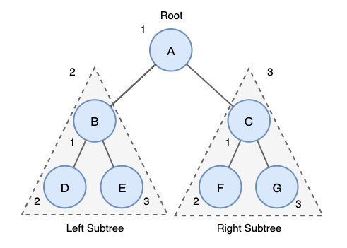
전위순회
전위 표기법 계산(+AB)
부모 -> 왼쪽 자식 -> 오른쪽 자식
A
B
D
E
C
F
G

Slide 29
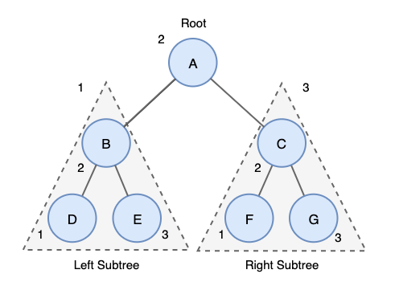
중위순회
중위 표기법(A+B)
왼쪽 자식 -> 부모 -> 오른쪽 자식
D -> B -> E -> A -> F ->C -> G

Slide 30
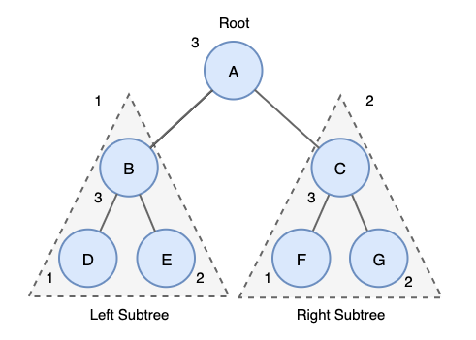
후위 순회
후위 표기법(AB+, 11+)
왼쪽 자식 -> 오른쪽 자식 -> 부모
D -> E -> B -> F -> G -> C -> A

Slide 31
트리구조 실습 – 이진 탐색 트리(BST)

Slide 32
이진 검색 트리란?
이진 검색 트리(BST: Binary Search Tree)는 각 노드가 최대 두 개의 자식을 가지며, 특정한 순서 규칙을 따름.
특징:
- 왼쪽 서브트리의 값 < 부모 노드의 값
- 오른쪽 서브트리의 값 > 부모 노드의 값
- 왼쪽과 오른쪽 서브트리도 각각 이진 검색 트리

Slide 33
이진 검색 트리 삽입 연산
삽입 과정:
1. 루트 노드부터 탐색 시작
2. 삽입할 값이 현재 노드보다 작으면 왼쪽 서브트리로, 크면 오른쪽 서브트리로 이동
3. 자식 노드가 없는 위치에 삽입

Slide 34
이진 검색 트리 삭제 연산
삭제 과정:
1. 리프 노드(자식이 없는 노드) 삭제
2. 자식이 하나인 노드 삭제: 부모와 자식 연결
3. 자식이 둘인 노드 삭제: 오른쪽 서브트리에서 가장 작은 노드 또는 왼쪽 서브트리에서 가장 큰 노드를 선택

Slide 35
탐색

Slide 36
이진 검색 트리의 시간 복잡도
연산 시간 복잡도: O(h), 여기서 h는 트리의 높이
균형 잡힌 트리: O(log n)
불균형 트리: O(n)
해결 방법: AVL 트리, 레드-블랙 트리와 같은 균형 이진 트리 사용

Slide 37
트리구조 과제
트라이 구조 자료 조사

Slide 38
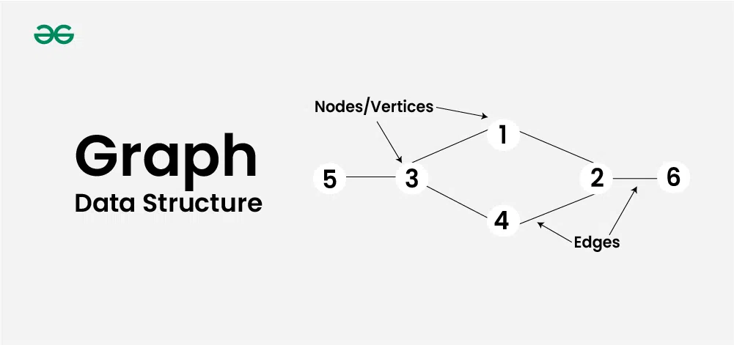
그래프
DFS : 너비
BFS

Slide 39
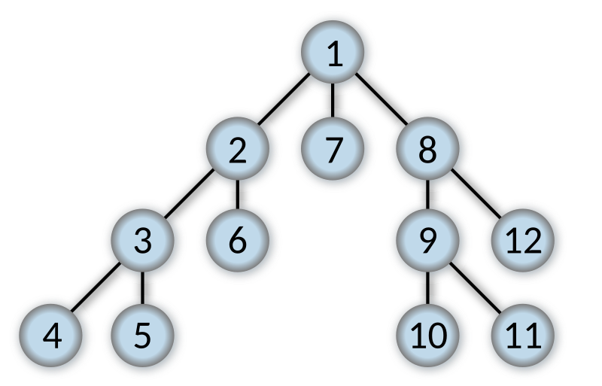

Slide 40
A | B | C
true | true | False
B
A
B,A
C

Slide 41
findAllRelated(A)
끝나면, B의 어디로 돌아가시오
FindAllRelatedNode
findAllRelated
findAllRelated(B)
FindAllRelatedNode(B)

Slide 42
그래프
Weighted graph Vs unweighted graph
Directed graph vs undirected graph

Slide 43
그래프 자료구조(1/2)
Edge로 연결된, vertex(Node)의 집합
노드(엔터티) 간의 관계를 나타낸다.
They are particularly useful in fields such as social network analysis, recommendation systems, and computer networks
알고리즘 종류
MST(Minimum Spanning Tree) : 모든 노드를 연결하는 최소의 비용
Shortest Path Finding : 최단 거리 찾기
DFS ( 깊이 우선 탐색 )
BFS ( 너비 우선 탐색 )
위상정렬
Cycle detection
사용처
GPS ( 거리 찾기 )
소셜 네트워크
라우터 알고리즘

Slide 44
그래프 자료구조(2/2)
가중치
weighted graph
임의의 노드에서, 다른 노드로 이동할 때, 드는 비용이 존재할 때, 이를 가중치라고 함
EX) GPS
Unweighted graph
간선에 가중치가 존재하지 않는 그래프
그래프의 종류
directed graph : 노드와 노드를 잇는 간선(엣지)에 방향이 존재
undirected graph : 엣지에 방향이 존재하지 않음.
트리와 다른 점
트리는 수직적 관계를 표시하는데 사용되지만, 그래프는 평행적인 관계를 표시한다.
임의의 노드에서 임의의 노드에 다다르는 길이 하나만 존재하는 것에 비하여, 그래프는, 경로가 여러개가 있을 수 있다.

Slide 45
Directed vs Undirected

Slide 46
그래프의 구현
1. 행렬을 통한 구현
2. 배열을 통한 구현

Slide 47
그래프 - 인터페이스
Add(Node a, Node b)
Remove(Node a, Node b)
FindAllRelatedNode(Node a)

Slide 48
과제 – 그래프 자료구조를 배열을 이용하여 구현해보기 및 BFS 순회 알고리즘 구현
A -> B
A -> C
B -> A
C -> D
D -> B

